Slide 1
웹 화면 설계서 - 작은 사진전 -
2402110380 홍성현

Slide 2
작은 사진관?
간단하고 쉬운 웹사이트
방안에서도 할 수 있는 문화 생활
누구나 열 수 있는 사진전
개인정보 입력 최소화

Slide 3
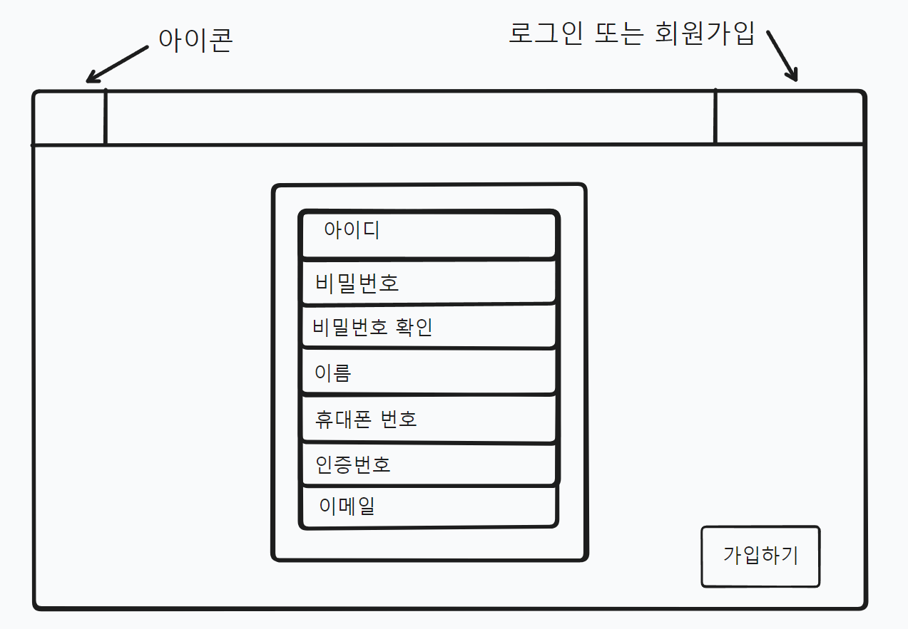
회원가입

Slide 4
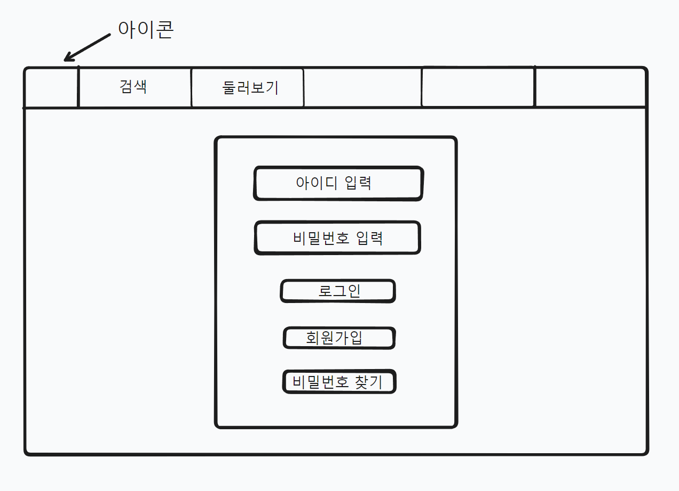
로그인

Slide 5
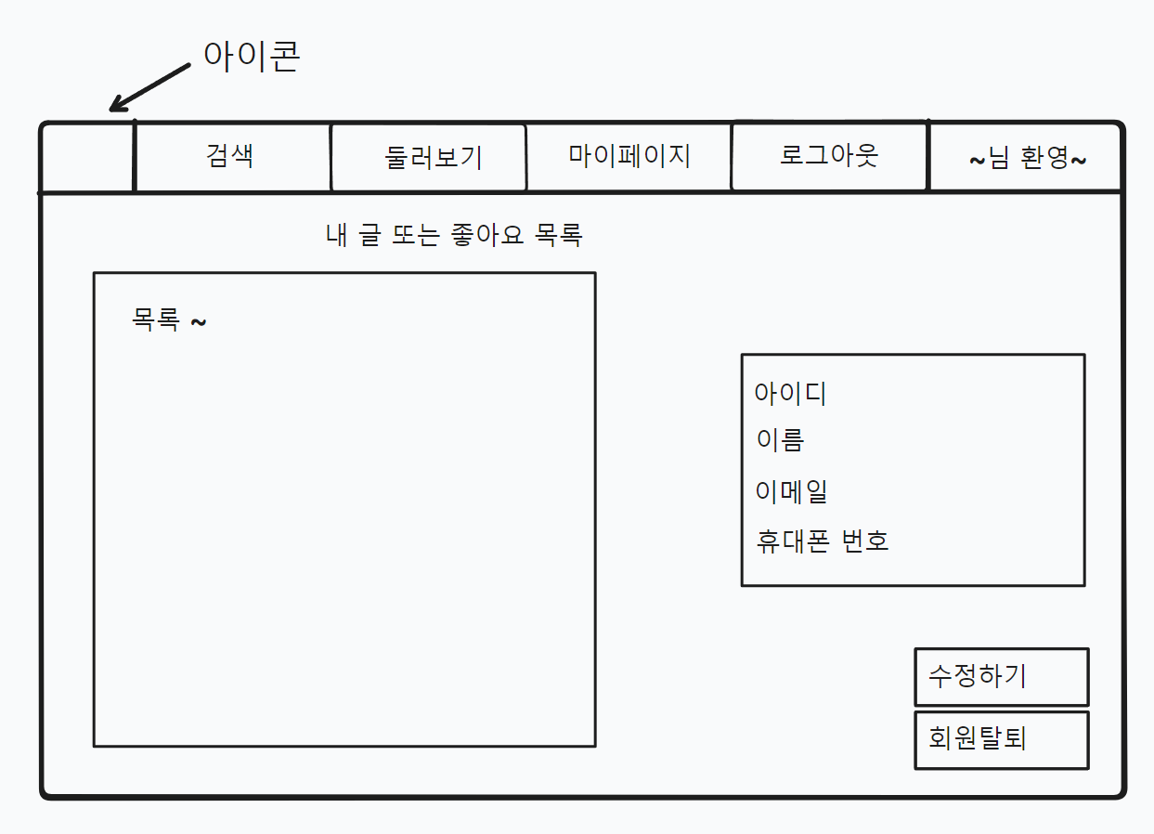
마이페이지

Slide 6
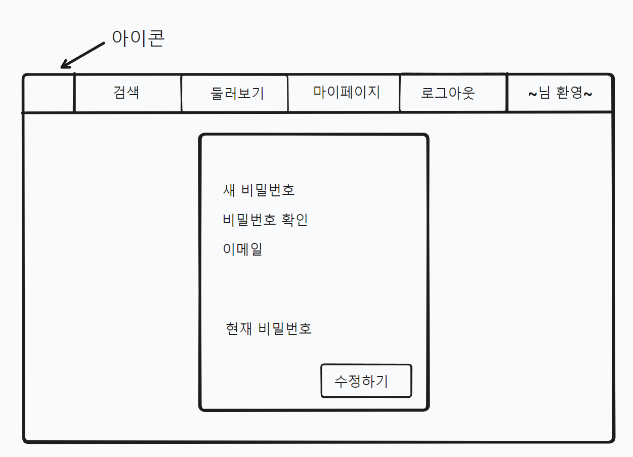
마이페이지 수정

Slide 7
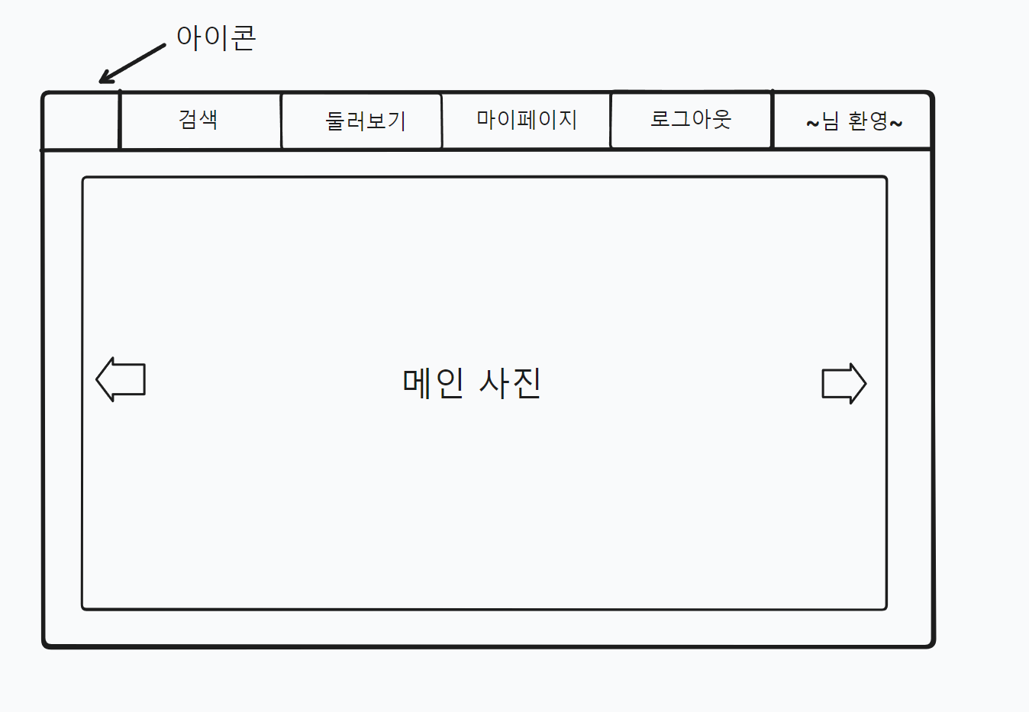
메인 화면

Slide 8
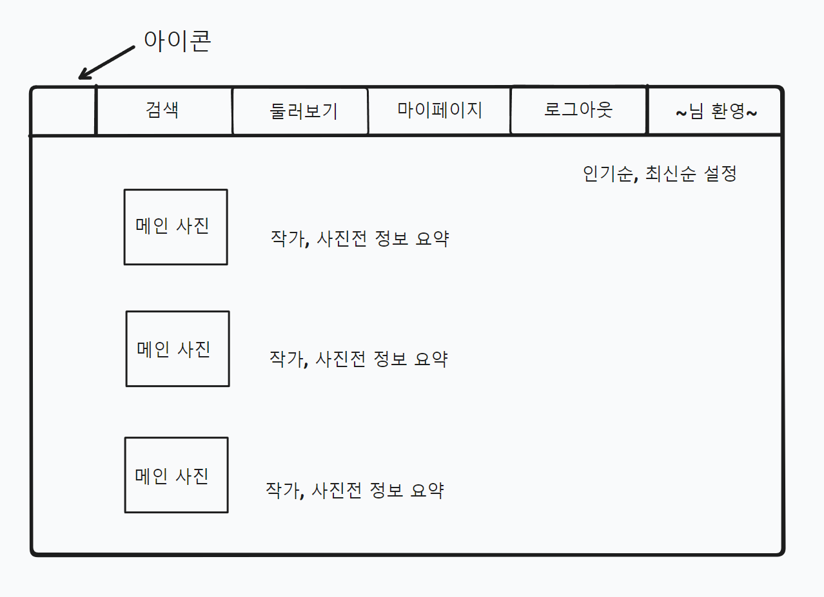
작품 둘러보기

Slide 9
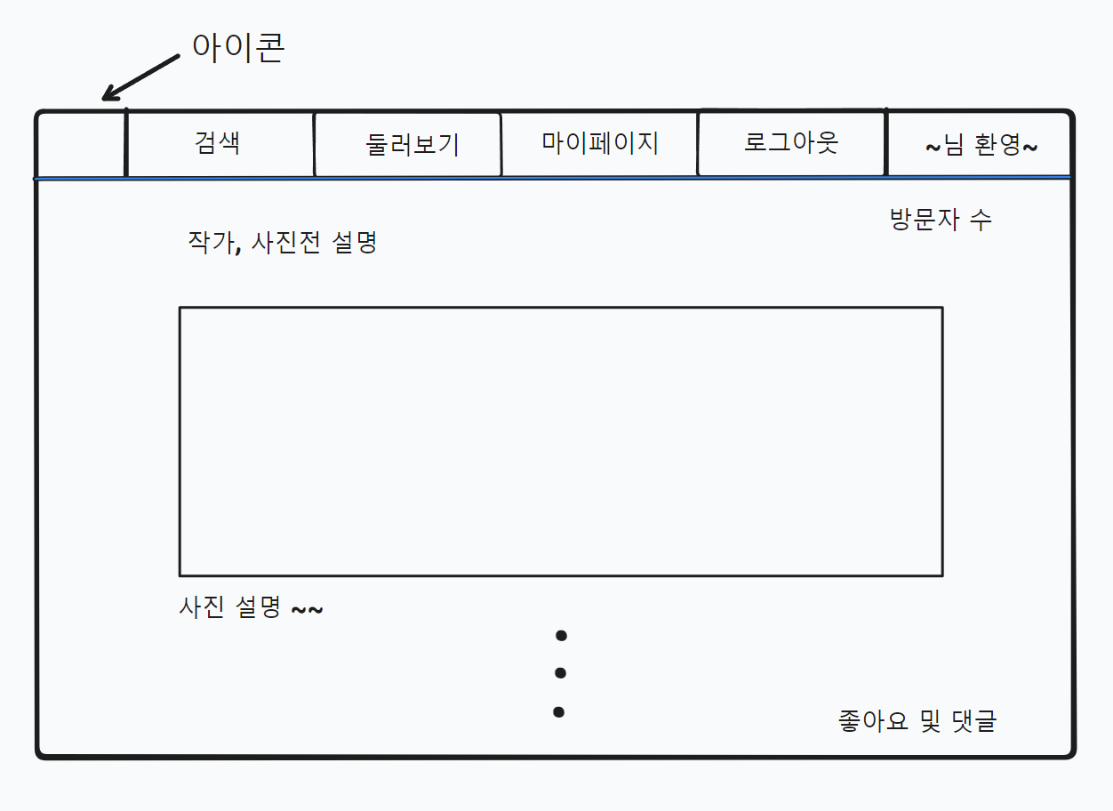
작품

Slide 10
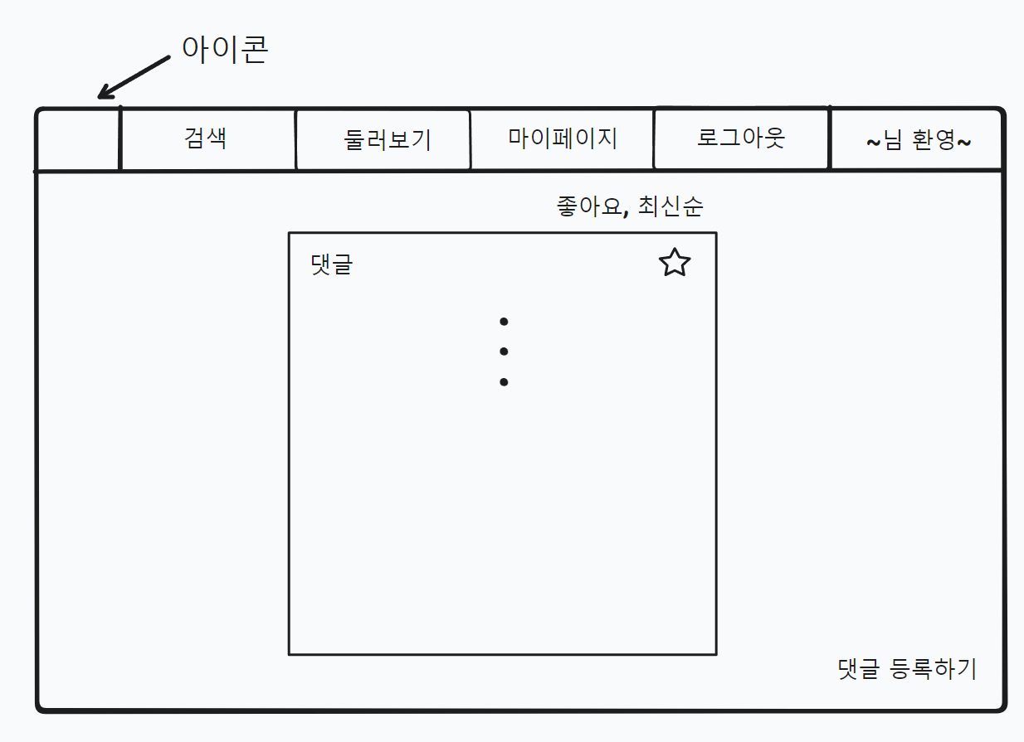
댓글

Slide 11
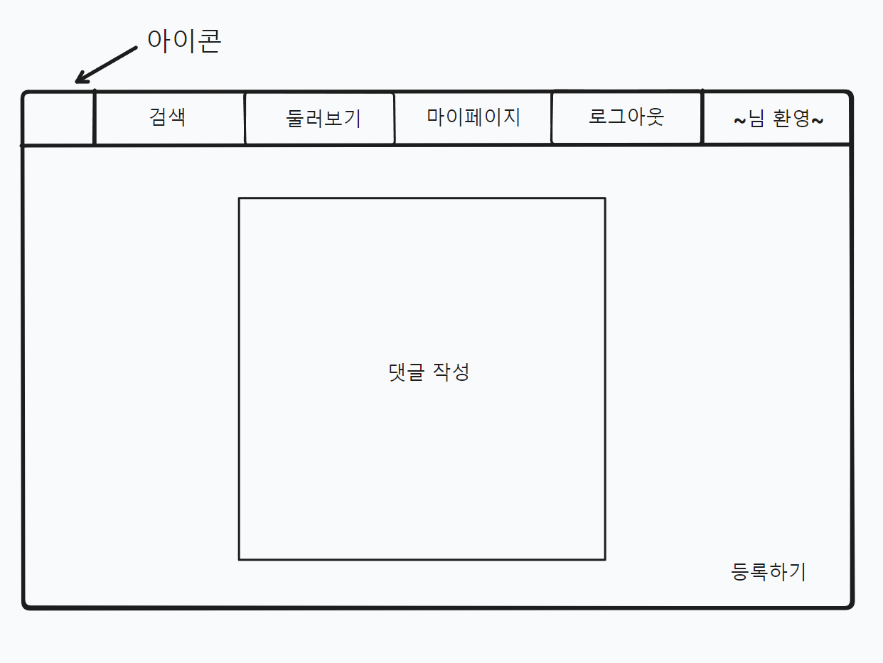
댓글 작성

Slide 12
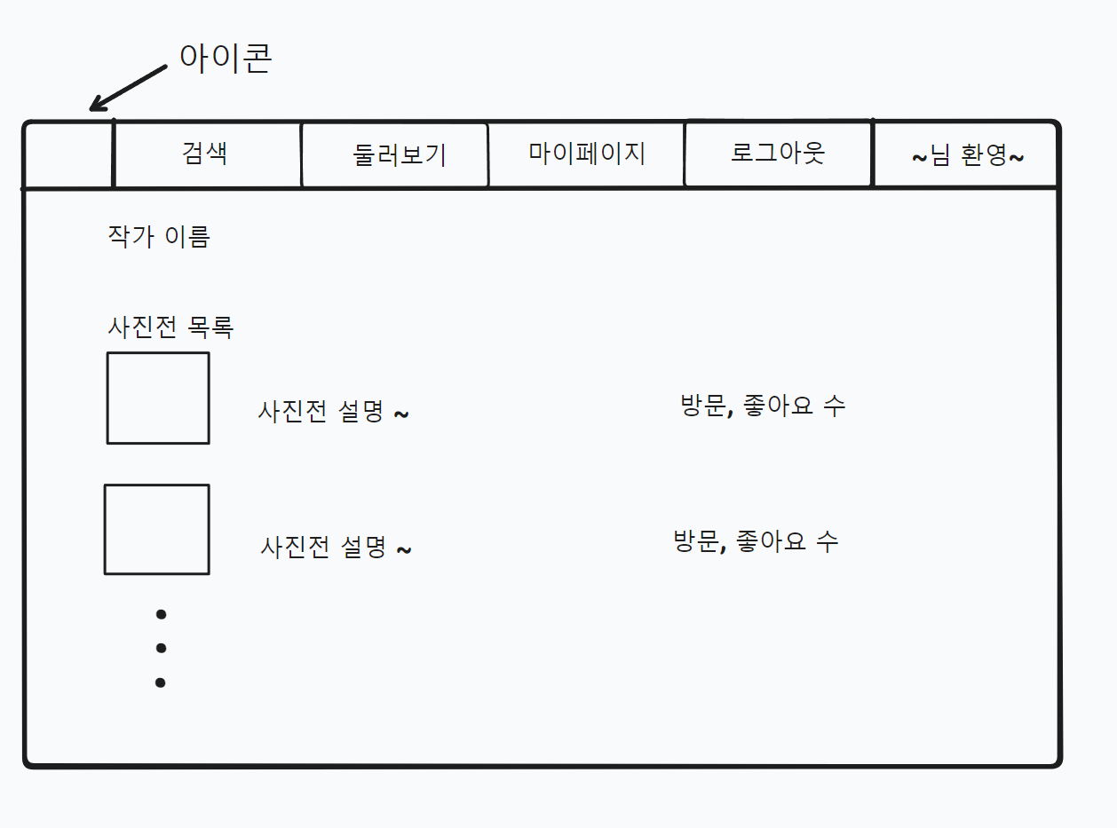
작가

Slide 13
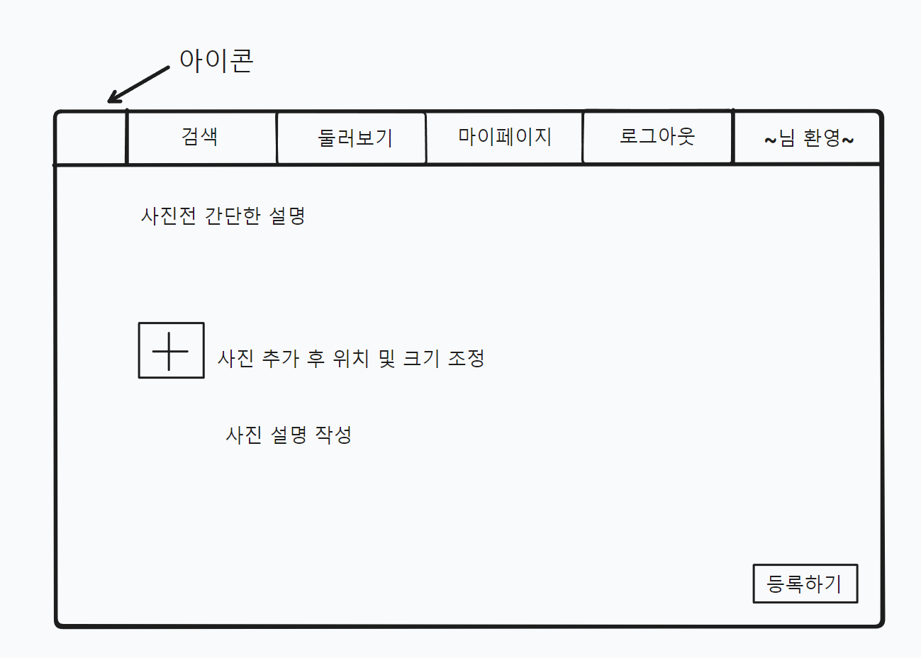
작품 등록

